Slide 1
РАЗЛИКА ИЗМЕЂУ ПРЕДУЗЕТНИКА И МЕНАЏЕРА
У слободном предузетништву предузетник:
оснива фирму,
обезбеђује финансијска средства,
одлучује о врсти послова,
организује радни процес,
уводи маркетинг,
бори се искључиво за промет

Slide 2
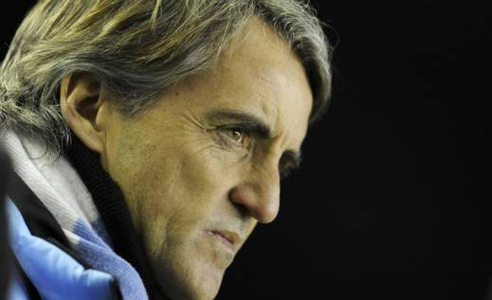
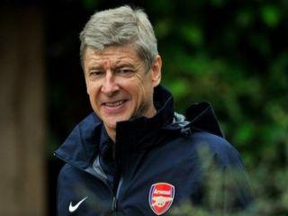
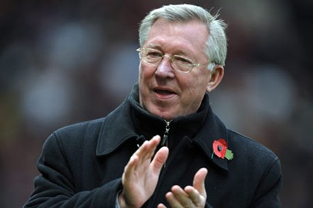
Менаџер мора да има стручно знање и способност за:
планирање,
организовање
вођење,
координирање и
контролу.

Slide 3
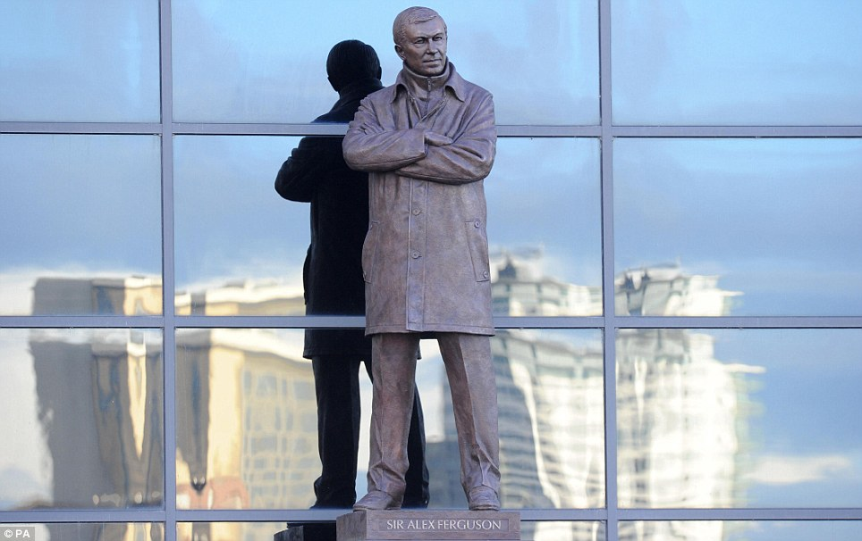
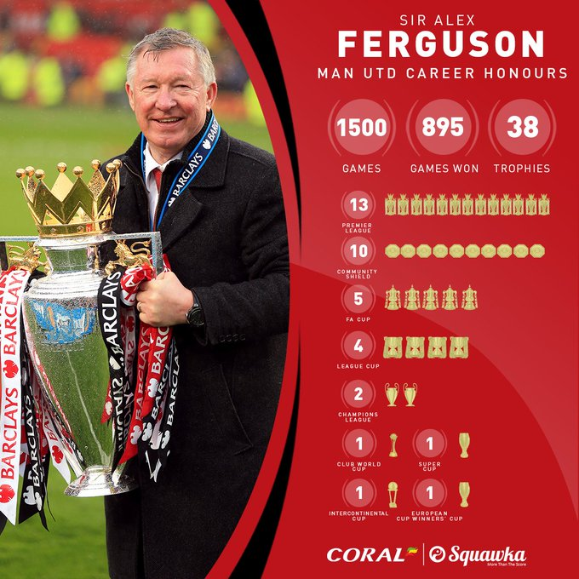
Алекс Фергусон највећи менаџер свих времена је1986. преузео екипу Манчестер јунајтеда, као тренер и менаџер. Својим успесима је опчинио спосртски свет.
За све своје заслуге, одликован је од стране краљице титулом „СЕР“, што је највећа почаст у В.Б.
А.Ф. Је у клубу био до 2013. пуних 26 година.
Шкот је Манчестер јунајтеду донео 38 титула, укључујући 13 пехара Премијер лиге, 5 пехара ФА купа, и две УКЛ титуле.
Промовисао је многе играче и такорећи створио легенде попут Кристијана Роналда, Пола Сколса, Роја Кина, Рајана Гигса....,
У новембру 2012. испред Олд Трафорда засијала је огромна бронзана статуа Сер Алекса, и када више не буде ту отаће да чува М.Ј. На висинама на, на којуима их је оставио.
„Својим очима видим потврду бесмртности. Пресрећан сам“, рекао је док је откривана биста.„,
2013. је рекао: „Господо ја одох“.
Дејвид Бекам,. "Страх од добијања фена за косу био је разлог због чега смо се сви тако добро играли. Био је менаџер за кога сте желели да вам иде добро.«
О рРоналду пре него што је продат Реалу: „Зар мислите да би га продао тој руљи. Нема шансе. Њима не би продао ни вирус“

Slide 4
Разлика између активности менаџера и предузетника
ПРЕДУЗЕТНИЦИ | МЕНАЏЕРИ
Препознају прилику, налазе тржишне празнине, имају визију, постављају задатке, проналазе средства и изворе | Ефикаснијим деловањем и коришћењем ресурса постижу постављене циљеве
Изазивају/подстичу промене. | Прилагођавање пороменама
Делују креативно, неформално, користе интуицију и домишљатост. | У раду употребљавају рационално анализирање и планирање
Дефиниши задатке, задужења, постављају организациону структуру. | Њихово деловање је ограничено унутар система и организације
Процесе обликују на основу изазова и утицаја спољашњег окружења. | Процесе воде, узимајући у обзир утицаје окружења.
[

Slide 5
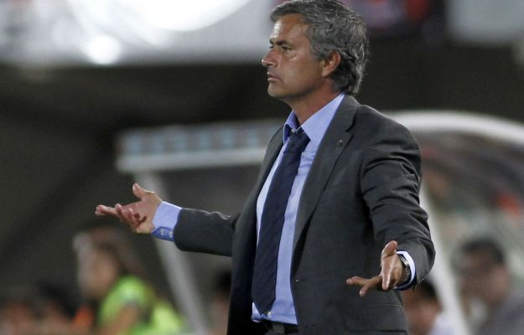
МЕНАЏЕР
Менаџеру је:
реторичност средство у комуницирању;
култура и опште образовање су му основа за цивилизовано и пословно деловање;
знање страних језика нормално средство за општење у различитим срединама и ситуацијама;
менаџерско и маркетиншко знање полазиште за дефинисање пословне политике и стратегије;
план и програм средство за практично решавање различитих проблема.
Добар менаџер делује као тренер, вођа тима, а не као контролор и комадант, он је увек за компромис

Slide 6
РАЗЛИКА ИЗМЕЂУ МЕНАЏЕРА И ЛИДЕРА
Меаџмент представља шири процес, управљања свим ресурсима. Лидерство је део менаџмент процеса јер се односи на активности управљања људским ресурсима.
Менаџер се ангажује у различитим улогама, од којих је једна и улога лидера (вође). Да би постао вођа (лидер) он мора да поседује неке вештине које су својствене лидерима. Управо је вештина рада са људима, битна претпоставка и неопходан услов за менаџере који желе постати вође.
Менаџмент се стриктно везује за формализовану структуру.
У лидерству мора да постоји неформална мрежа,

Slide 7
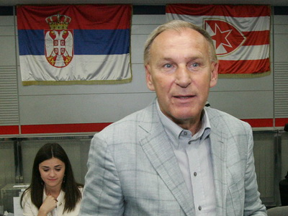
УЛОГА ДИРЕКТОРА-МЕНАЏЕРА
анализира стање предузећа у свим његовим сегментима: кадровским, финансијским, техничким,
планира (у тиму) рад и развој предузећа
планира отварање нових профитабилних погона, проширења производног асортимана итд;
поставља организациону структуру фирме у складу са планом
предузима мере за обезбеђење стручног кадра (конкурсом, обуком)
координира и усмерава, преко руководилачког – менаџерског тима
организује контролу и мерење резултата у остваривању плана.

